Slide 1
如何成为 Agent 全栈工程师
打造 AI Agent 工程师核心能力体系，从传统开发走向 AI 应用开发
01 / 12

Slide 2
02 OBJECTIVES · Three Pillars
Long-Horizon Tasks × Harness × Eval & Regression
成为全栈工程师要掌握的三大核心能力
当下 Agent 时代的三条主线：能跑长程任务、能写出 Harness、能评测一个 Agent。
主线 01
主线 02
主线 03
长程任务
Harness
评测
Long-horizon tasks
Agent 的脚手架与执行框架
Evaluation · 让 Agent 可被衡量
让 Agent 在几十步、上百步的链条里保持目标，
不会一句话之后跑偏、断链、遗忘。
Prompt 不等于工程。
Harness 决定 Agent 在真实环境里能不能稳定跑起来。
没有评测，就没有"更聪明"。
学会为 Agent 写 dataset、跑 trace、读指标。
毕业能力
毕业能力
毕业能力
· 拆解一个真实业务长任务 · 设计上下文传递与记忆策略
· 积累适合自己的 Harness
· 自己搭一份 Agent 评测集
· 跑出 trace + pass-rate 报告
· 用评测驱动 Harness 迭代
· 写出可在生产跑多步任务的 Agent
· 工具调用 / 上下文 / 状态管理分离
PILLARS
Long-Horizon = State Machine + Replay
Agent Engineering Platform · v1.0
02 / 13

Slide 3
03 CURRICULUM · Seven Chapters
LLM Gateway → Eval Benchmark → Production · One Backbone
从"调用模型"到"交付 Agent 平台"的学习路径
阶段 1 · 基座（Ch1 – Ch2）
阶段 2 · 长程任务（Ch3 – Ch4）
阶段 3 · 多 Agent 与生产化（Ch5 – Ch7）
Chapter 01
LLM Gateway
Chapter 02
Agent Tool Runtime
LLM API、Prompt 与结构化输出
Function Calling、Tool Runtime 与 MCP
解决"如何稳定调用模型"——为整套 Agent 平台打入口基座。
注册 · 校验 · 权限 · 审计 · 超时 —— 把工具做成可治理的运行时。
Streaming
Prompt
结构化输出
Tool Registry
安全边界
MCP
SSE / 取消 / 断点
模板 / 注入防御
Pydantic / Schema
Schema / 版本 / 启停
RBAC / 高风险拦截
外部工具 / 资源协议
Chapter 03
Codebase Agent
Chapter 04
Codebase RAG
Agent Loop、State Machine 与 Codebase Agent
Context Engineering、Memory 与 Codebase RAG
从"单轮 Tool Use"升级为可连续思考 / 执行 / 观察 / 纠错的长程任务 Agent。
让 Agent 在长链中"看到关键、遗忘冗余、按需检索"——决定 Agent 上限的不是模型。
Agent Loop
Checkpoint
Sandbox
Context
Memory
RAG
Observe → Act → Revise
状态机 / 中断恢复
本地 / Docker 隔离
压缩 / 预算 / Debug
短期 / 长期 / 项目级
Hybrid + Rerank
Chapter 05
Eval
Chapter 06
Production
Chapter 07
project
Multi-Agent、Skill 与 Agent Eval
工程化、生产部署与可观测性
企业级综合项目与产品化落地
· Supervisor / Planner–Executor / Reviewer
· Skill 注册 · 检索 · 复用
· benchmark + LLM-as-Judge + 回归
· vLLM / TGI / Triton 推理服务
· Trace · Replay · 监控告警 · 成本治理
· 灰度 · 回滚 · MCP 部署 · Docker Compose
· DeerFlow 九条核心架构线
· 深度研究平台 / 软件工厂
· Agent 场景判断 · 简历表达 · 面试题
PIPELINE
Ch1–Ch2 Foundation · Ch3–Ch4 Long-Horizon · Ch5–Ch7 Multi-Agent & Production
Agent Engineering Platform · v1.0
03 / 13

Slide 4
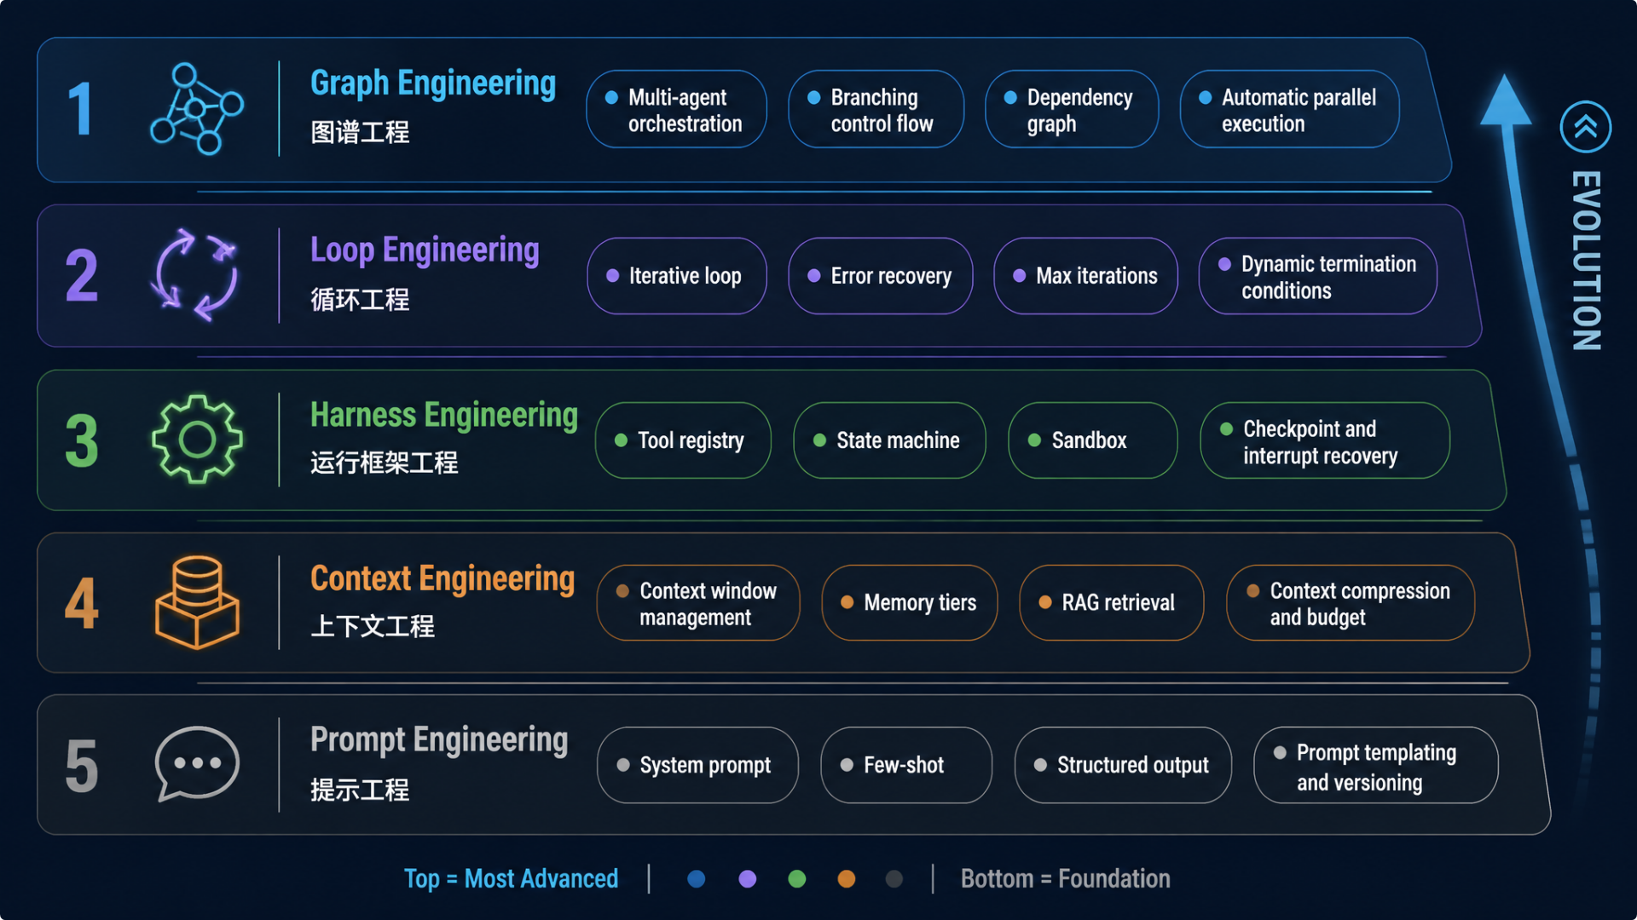
05 EVOLUTION · 5 Layers (Prompt→Graph)
Observe→Plan→Act→Finalize · Each Layer Solves the Prior Failure Mode
五层能力 · Agent 进化路径
每一层都在上一层的工程化翻车点上长出来——掌握哪一层，就过哪一关。
5
Graph
多 Agent 协作
分支控制流
4
Loop
长程迭代
失败恢复
3
Harness
运行框架
工具 / 状态 / Sandbox
2
Context
可见信息
压缩 / 检索 / 记忆
1
Prompt
指令基座
Few-shot · 结构化
第 1 道翻车点
第 2 道翻车点
第 3 道翻车点
Prompt 写得很漂亮，真任务反复提示。
工具 + 上下文都堆上，
Agent 还是乱跑、不可恢复。
单 Agent 角色冲突，复杂任务
注意力稀释
。
→ 必须升级到 Context Engineering：让 Agent 看到关键、按需检索。
→ 升级到 Graph Engineering：多 Agent · 分支 · 并行 · 结果聚合。
→ 升级到 Harness · Loop：状态机、Checkpoint、Sandbox、错误恢复。
LATTICE
Prompt < Context < Harness < Loop < Graph · additive, not replacement
Agent Engineering Platform · v1.0
05 / 13

Slide 5
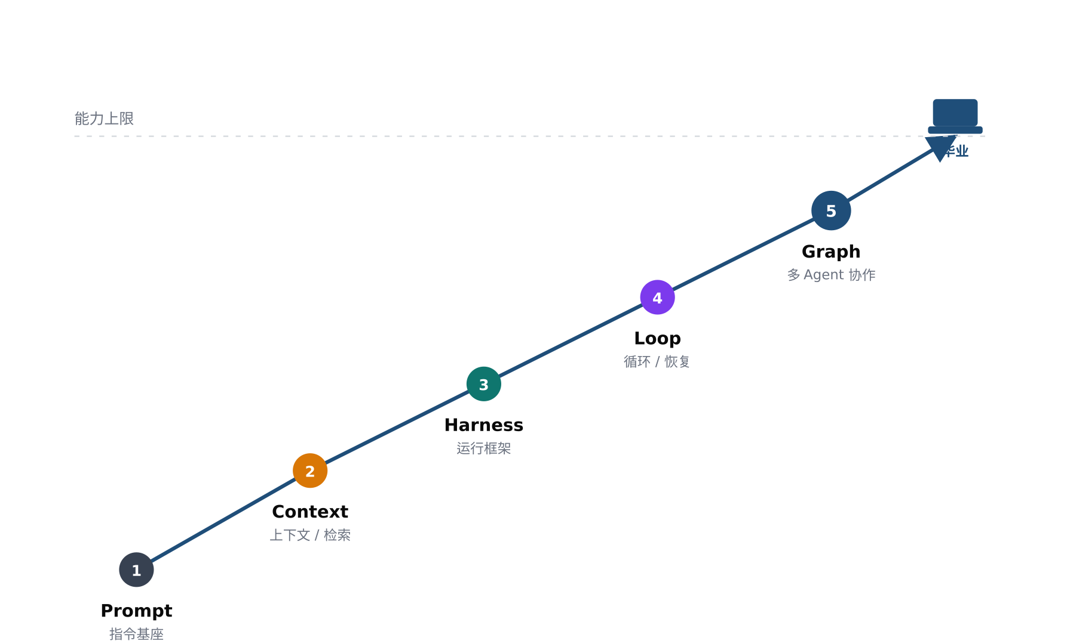
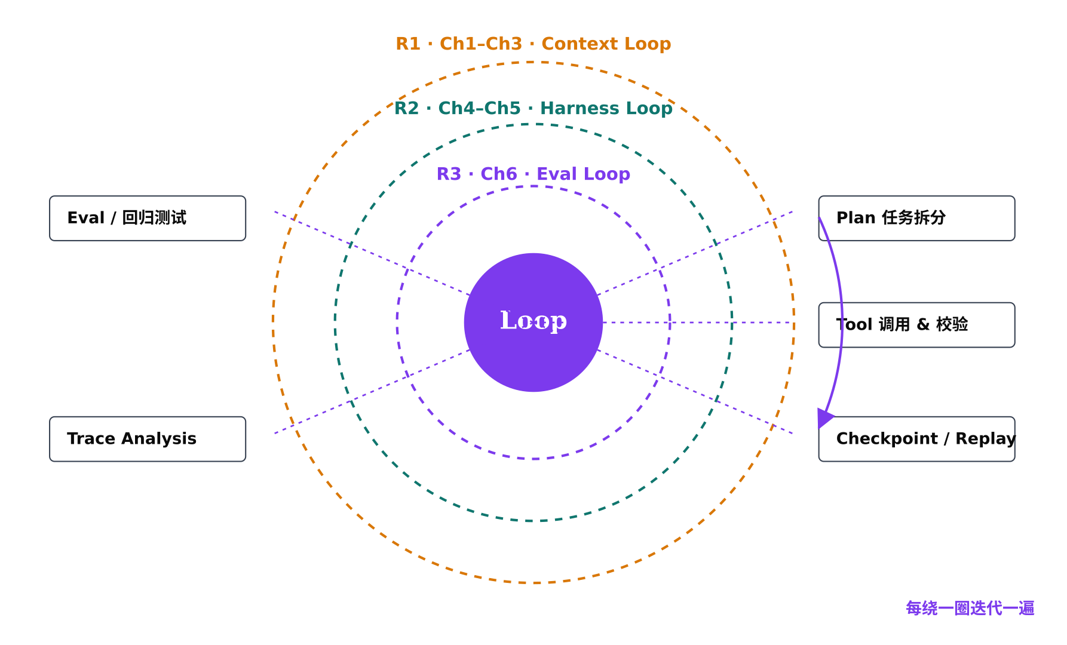
06 LEARNING-PATHS · Two Tracks
Capability Depth (Prompt→Graph) × Engineering Depth (around Loop)
同一条主线 · 两种走法 · 你选一条
一条沿能力纵深铺开（Prompt → Graph），一条沿工程纵深绕着 Loop 转。拆出"能力点"与"工程点"两端。
Path A · 能力纵深
Path B · 工程纵深
从 Prompt 到 Graph Engineering · 让Agent 越"聪明"
围绕 Loop 不断迭代 · 让 Agent 越"靠谱"
路径 A 适合
路径 B 适合
想从单条 Prompt 起步，看到 Agent 越用越聪明
想给 Agent 搭出生产级底座，让它越用越靠谱
侧重：能力跃迁 · 单任务体验 。
侧重：工程底座 · Loop 自治 · Eval & Replay，作品集 = Agent Engineering Platform。
TRACKS
A = Upper Slope · B = Loop Orbit · share Ch1–Ch7 textbooks
Agent Engineering Platform · v1.0
06 / 13

Slide 6
07 CH01 · LLM Gateway
OpenAI Compatible · Streaming · Structured Output · Prompt Template
LLM API 调用，你该掌握哪些详细知识点
本章目标
建立大模型应用开发的基础认知，完成从传统 HTTP API 调用到 LLM API 调用的迁移，本章只解决"如何稳定调用模型"。
K1
岗位能力模型 · 转型路径
K2
Chat Completions / Responses
K3
SSE / StreamingResponse
AI Agent 开发工程师能力模型
LLM API 与模型调用基础
Streaming 流式输出
已有优势 · 8 项
· Chat Completions / Responses API 请求结构、消息格式、模型参数
· 参数：temperature / top_p / max_tokens
· Token 与 Context Window 计量
· Structured Output：JSON Schema · Pydantic · 模型原生
· 异常类型：失败 / 超时 / 限流 / 输出格式错误 → 重试策略
· 多模型调用统一接口与路由
· 模型推理延迟高，串行等待压垮体验
· Server-Sent Events + HTTP 长连接 → 打字机效果
· FastAPI StreamingResponse 低延迟转发
· 前端 / CLI 消费：EventSource / ReadableStream
· 中断 / 取消（避免浪费 Token）
· 长文本断点持久化（跨 Context Window / 会话断开恢复）
API 服务 · 数据库 · 异步任务 · 鉴权 · 日志 · 限流 / 重试 / 熔断 · Docker 部署
重点补齐 · 6 项
模型调用 · Prompt / 结构化输出 · 工具协议 · 上下文 · Agent 状态机 · Eval 与质量治理
能力拆解 = 后端工程 / Python / LLM API 与 Prompt / RAG / Agent Loop / Context / Eval / 工程化
K4
System / Few-shot / 模板
K5
Schema / Pydantic / 原生
K6
项目一 · LLM Gateway
Prompt Engineering
Structured Output 结构化输出
Agent 平台入口层 · 阶段一
· System Prompt：模型的"岗位说明书"，设定全局行为基调
· 角色定义 · 输出风格控制 · 行为约束
· Few-shot：2-3 个"输入→输出"范例，格式敏感任务更稳定
· 任务拆解 → 降低幻觉与逻辑跳跃
· Prompt 模板：变量嵌入 · 可复用 · 可版本管理
· 注入风险与防护（用户输入篡改指令）
· Agent 系统不能依赖自然语言解析
· JSON Schema：输出结构标准规范（字段·类型·必填）
· Pydantic Model：Schema 校验 + 反序列化为对象
· 模型原生结构化输出：API 层传入 Schema，模型自合规
· 输出纠错与重试：错误反喂 → 模型自修正
· 失败处理：多次重试失败 → 降级 / 缓存结果回退
· 输出格式与业务协议设计契约
· FastAPI 统一 HTTP 入口（API Key 集中管理）
· OpenAI Compatible 多厂商协议适配 · Streaming 转发
· Structured Output 集成 · Pydantic 双端校验
· Prompt 模板库（上层仅传变量）
· 错误处理：限流 / 超时 / Fallback 备用模型
· Token / Cost / Latency 留痕 → 成本治理
项目一：构建 OpenAI Compatible · 多模型路由 · 流式 · 结构化输出 · 模板 · 留痕 · 限流
DEPS · LLM Gateway
FastAPI · SSE · Pydantic · Token / Cost / Latency · Multi-Router · Fallback
Agent Engineering Platform · v1.0
07 / 13

Slide 7
08 TRANSITION · Backend→Agent
7 Already Have × 6 Need to Learn · Stack Your Engineering Foundation
你不是从零开始 —— 7 项优势你已经具备，6 项能力等你补齐
从 API 服务到 Agent Loop，传统后端工程师的工程底座并不浪费；缺的只是"模型/工具/状态/评测"的智能力。
已有优势
Already Have · 7 项
重点补齐
Need to Learn · 6 项
传统后端工程师已经会的——你的工程底座，不会被浪费。
Agent 时代的智能力——模型、协议、状态、评测，每一次工程能力都点名要补。
01 · API 服务
02 · 数据库与缓存
→
01 · 模型调用
02 · Prompt + 结构化输出
统一接口 · 鉴权 · 版本 · 文档
SQL · 索引 · Redis · 一致性
LLM API · Prompt · 结构化输出
System Few-shot · JSON Schema · Pydantic
03 · 异步任务
04 · 权限认证
叠加
03 · 工具协议
04 · 上下文管理
Queue · Worker · 调度 · 回调
RBAC · OAuth/JWT · 用户身份透传
不是替代
Function Calling · MCP · 工具治理
Context Engineering · Memory · RAG
工程底座
智能力
05 · 日志监控
06 · 限流 · 重试 · 熔断
05 · Agent 状态机
06 · Eval + 质量治理
结构化日志 · Trace · 指标采集
流量治理 · 失败恢复 · 雪崩
Loop · Checkpoint · Sandbox · 恢复
Benchmark · LLM-as-Judge · 回归
07 · Docker · 部署
Compose · CI/CD · 灰度发布
转型结果
从"会调模型的人"变成"会交付 Agent 平台的工程师"——同一条能力模型，3 倍岗位可选面。
CAPS
7 × {API, DB, Async, Auth, Logging, Resiliency, Docker} · 6 × {Model, Schema, MCP, Ctx, State, Eval}
Agent Engineering Platform · v1.0
08 / 13

Slide 8
09 TECH-STACK · AI-native 3-piece
IDE (Trae/Codex) · LLM (DeepSeek V4 Flash) · Framework (PI / LangGraph)
Agent 开发 vs 传统开发 · 三件套全换
写代码的工具、跑模型的网关、跑流程的框架——三件事在 2025–2026 这一年被 AI-native 形态重做了一遍。
维度 01
维度 02
维度 03
01
工具不同
02
主流模型
03
框架和流程
从编辑器 → AI-native IDE + CLI 编码助手
从绝对智力 → 速度和性价比
从单轮 Prompt → 状态图 + Loop + Agent 协作
传统基线
主流档
CLI Agent
VSCode
Codex
编辑 + 插件 + Copilot 辅助
DeepSeek
V4 Flash
终端命令驱动 · 任务执行
AI-native IDE
个人 Agent
Trae
· 开源 + 推理极快
· 适合 Agent Loop 多步调用
· 成本可承担、延迟可预测
PI
字节 · 对话式 Agent IDE
个人 Agent 协议 · 跨工具调用
CLI 编码助手
State Machine
Codex
为什么是 Flash
LangGraph
终端 Agent · 长程任务执行
Agent 跑的不是 35 道工程题，是 35 步短推理——速度和性价比，关注度首次超过绝对智力。
LangChain · 图节点 + 分支 + Checkpoint
三件套全换
工具不再是编辑器，模型不再是瓶颈，框架不再是 Workflow——三件套用 AI-native 重做，工程起点就不一样。
STACK
VSCode → Trae/Codex · GPT-4 → DeepSeek V4 Flash · LangChain → LangGraph/PI
Agent Engineering Platform · v1.0
09 / 13

Slide 9
10 AI-GEN · First Loop
Observe → Plan → Act → Finalize · max_steps + cost_budget + trace.jsonl
借助 AI 生成你的第一份 Agent Loop
别手写 — 写一个 .md 描述，让 AI 把第一版 Loop 吐给你；先跑起来，再迭代。
四步 · 4 分钟先跑起来
示例 Prompt
新手三坑
从一段中文需求到一份可跑 Loop
如何让 AI 帮你 Debug
skill 与第一版的技术妥协
STEP 1 · 写需求
// 任务
坑 1
用一句话写你的任务 + 工具 + 退出条件
给一个 Python 工程，扫描 src/ 下所有 .py 文件、 找出含 TODO 注释的行，输出到 todos.md。
工具直接传函数，没限定 Schema
→ 参数结构化 + JSON Schema，第一版就先做
STEP 2 · 提交 AI
// 退出条件
DeepSeek / Claude / Codex · 直接说"请给我 Loop"
最多 6 步；每步可读 / 写 / 搜索；任务结束返回 markdown。
坑 2
// 我想要的形态
没设最大步数 / 退出条件
STEP 3 · 跑起来
Observe → Plan → Act → Observe → Finalize · 标准 Agent Loop。
→ Loop 跑死 — 永远先写 max_steps + termination
本地跑一段 · 故意造失败 · 看到 trace
坑 3
STEP 4 · 跑动 ≠ 完成
→ AI 会直接给你一份 Python Harness（state、tool、loop 三件套）。
没把 trace 落地，跑完了看不到
第一版只跑通一个 happy path · 进入 Step 2 改善
→ 第一版就把每步输入 / 输出 / 时间 / 状态记录到 trace.jsonl
Step 1 出场
跑动不等于能交付。第一版拿来"知道 Loop 长什么样"，下一站用 Codex 源码把它变"能复用"。
SPEC
task · tools · termination · schema-required · tools-white-only · always-trace
Agent Engineering Platform · v1.0
10 / 13

Slide 10
11 REFINE · Codex / LangGraph
Loop Endpoint · Tool Schema · Checkpoint+Replay · Three Pieces to Lift
借助 Codex 源码，改善你的 Agent Loop
生产级 Loop 怎么写 — 去开源 Codex / LangGraph / 自家 Harness 里看三条具体零件。
你的 v1
Codex / LangGraph · v N
本次收购
功能是有的 · 形状不对
工具 + 状态 + 校验 · 三件套
3 条具体零件 · 你可直接抄
· 工具直接写在 prompt 里
· 没 schema 校验 · 状态散落
· 失败靠 retry · 看不到过程
· 没 Test · 没 Eval
· Tool Registry · JSON Schema 校验
· State Machine + Checkpoint
· Trace / Replay / 时延治理
· Eval Dataset · LLM-as-Judge
· Loop 的退出条件 · max_steps + token / cost 预算
· 工具 Schema 校验 + Structured Output 反喂修正
· State Snapshot · 失败可恢复 + 可重放
01
Loop 退出条件 · max_steps + 成本预算
02
工具 Schema · 校验 + 反喂修正
03
Checkpoint + Replay · 关掉终端还能跑
· 单次 ≤ N · 全局 cost / token 设阈值
· 看 Codex 源码：run_streamed(...) 里有 max_turns + budget
· LangGraph：conditional_edge + interrupt 决定出口
· 每个 tool 都有 input / output / error 三段 schema
· JSON 校验失败时把错误反喂给模型自修正
· Codex 源码：tool_input_schema + error 字段强提示
· 每步把 state_snapshot 持久化（JSON / sqlite）
· 跑到一半崩溃能 resume · trace 反向可重放
· LangGraph：thread_id + checkpointer 即这套
if step > MAX_STEPS or cost > BUDGET: return state
validate(args); if err: re_prompt("fix:" + err)
snapshot(state); persist(); replay(thread_id)
Step 2 出场
可以复用 = 升级完成。带着 3 件套进入 Step 3，把 Codex 变成日常调试工具。
UPGRADE
if step > MAX: return · validate(args, re_prompt) · snapshot(state, persist, replay)
Agent Engineering Platform · v1.0
11 / 13

Slide 11
12 DEBUG · Codex as Idiom
trace → repro → patch → eval · Codex is your Senior Debug Pair, not Chatbot
借助 Codex 调试你的代码
读 trace · 复现 bug · 加 test · 出 patch — Codex 不是聊天，是你的资深调试同事。
四工序 · 调试闭环
Codex 擅长 / 不擅长
用 Codex 把"线上踩坑"变成可复现工程问题
把它丢给对的 bug
工序 1 · 读 trace
工序 2 · 写复现
擅长 · 4 类
把 trace.jsonl 丢给 Codex
让 Codex 写最小复现 · 1 个 test
· 字段类型 / Schema 不匹配
· Loop 卡死 · 状态推进不到位
· 工具参数错传 · 序列化失败
· Prompt 注入 / 输出格式漂移
让它读 step 输入 / 输出 / 错误，定位第一次偏离目标的 step。
用"先失败"代替"感觉是这里坏了"。
工序 3 · 出 patch
工序 4 · 回归
不擅长
Codex 改源码 · 我评审
CI 跑 + Eval · 截图存档
· 业务/产品层面的需求判断
· 跨服务链路下的性能归因
· 涉及 PII / 合规的灰区决策
model 写 patch · 你做 review · apply_patch 必须在白名单里。
这条 bug 进了 Golden Dataset · 下次不会犯。
// Codex 工作的样子（伪代码）
门禁
codex run "read trace.jsonl → locate failing step → write repro test →
· 写文件必须白名单 · 删文件一律禁止
· 网络 / shell 命令走审批 · test 必须先过
patch src/loop.py → rerun pytest"
Step 3 出场
Codex 是调试同事，不是 chat 盒子 —— 把它接到 trace + test + patch 上，才能算作你的 IDE。
LOOP
scope(read) → human-in-loop(if write) · golden-dataset regression · trace-on-failure
Agent Engineering Platform · v1.0
12 / 13

Slide 12
04 FORMAT · Three Tracks
Live Coding · On-demand · 24h Office-Hours · 14 Weeks / 60 Hours
三种学习形式 · 让你跟得上、做得出、问得透
及时解决问题 / 视频反复回看 / 兜底答疑
Track 01
Track 02
Track 03
直播
录播
答疑
Live · 现场答疑
On-demand · 操作视频
群内答疑 · 兜底求助
每周一次，直播答疑、串讲。现场演示课程中那些疑难问题
每周 3-4 小时的学习视频，演示代码的生成过程。
直播外的所有时间——也有人在。助教 + 学员互助。
节奏
节奏
节奏
· 每周三 20:00 – 21:30
· 每周二放出本周视频 · 永久可回看 ·
· 学员群内工作日必有回应
· 共 14 周 · 60 分钟现场答疑、串讲环节
适合
· 解答学习中遇到的各种卡点
·录播发布时间每周二（一般同开营第一天）
随时学习或周末整段学习的学员。
·
适合
适合
卡住的时候不想"等明天"、想马上推进的学员。
学完视频之后，还有困惑需要详细解答和演示的学员。
CADENCE
SLA · Live ≤ 24h Q&A · On-demand 永久回看 · Cohort 14W
Agent Engineering Platform · v1.0
04 / 13

Slide 13
13 Q&A · Course Wrap-Up
Open Q&A · Cohort Community · 24h Office-Hours · One Final Loop
Q&A · 把今天的问题问掉
CLOSING
bring-your-trace · Office-Hours · cohort 14W · community forever
Agent Engineering Platform · v1.0
13 / 13

